Slide 1
ENTEGRE HAVZA YÖNETİMİ
Tezli Yüksek Lisans Dersi
Prof. Dr. Yeşim AHİ
ANKARA ÜNİVERSİTESİ SU YÖNETİMİ ENSTİTÜSÜ
ENTEGRE SU YÖNETİMİ ANABİLİM DALI
2020-2021 Güz Yarıyılı

Slide 2
HAFTALIK KONULAR

Slide 3
Planlama; planlama eldeki verilerden hareketle toplum dinamiklerini, çevre ve insan ilişkilerini ve diğer sosyal, ekonomik, politik, fiziksel ve hukuki tüm parametreleri dikkate alarak geleceği kestirme ve öngörme işidir (Coşkun, 2010)
Plan; belli bir zaman aralığında iç ve dış bağlayıcılığı ve tekrarlanabilen faydaları olan planlama
çalışmaları sonucu ortaya çıkan kamunun
ulaşımına açık bir dökümandır (https://slideplayer.biz.tr/slide/10154993/c).

Slide 4
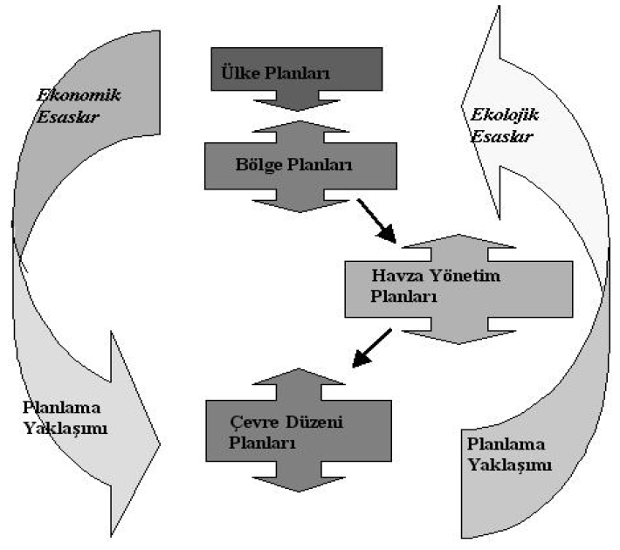
Entegre planlamada planlanacak olan alanın tüm özelliklerinin ortaya
konulmasının ardından,
insan etkisi,
ekonomik ve çevresel faktörler,
halkın katılımı süreci,
izleme ve denetim aşamaları
titizlikle belirlenir.
.
(Coşkun, 2010)

Slide 5
Planlama İlkeleri
Sürdürülebilir kalkınma ilkesi (nesiller arası eşitlik)
Entegrasyon ilkesi (doğal, sosyo- ekonomik ve yönetimsel idari mevzuatlarda Nehir Havzası konularında geniş kapsamlı analizler)
Tedbir ilkesi (çevresel felaketleri engellemek ve zararları önlemek amacıyla önlem alıcı tedbirlerin alınması )
Kirleten öder ilkesi
Şeffaflık ilkesi (alınacak ve planlanan tüm kararlar şeffaf olmalı ve toplumun tüm kitlelerinin katılımı sağlanmalı )

Slide 6
Uygulama Fazı
Halkın bilgilendirme ve katılım süreci
İlgili çıkar gruplarının aktif katılımı
Önlemler programının uygulanması
İzleme
Değerlendirme
Revizyon

Slide 7
Avrupa Birliği Su Çerçeve Direktifi (23 Ekim 2000 tarih ve 2000/60/EC sayılı);
22 Aralık 2000 tarihinde yayınlanarak yürürlüğe girmiştir.
Bu direktif ile birlikte, mevcut havza koruma yönetmeliklerinde ana hedef;
Su kaynaklarının (nehirler, göller, geçiş suları, yeraltı suları, kıyı suları) kantite ve kalite olarak bütüncül korunmasına ilişkin havza bazında belirlenecek çevresel hedeflere ulaşımı sağlayacak yönetim ve planlama esaslarının çerçevesini oluşturmaktır.

Slide 8
“Bütünleşik Nehir Havzası Yönetimi Yaklaşımı” Direktifin uygulanmasında araç olarak benimsenmiştir.
Nehir havza yönetimi yaklaşımına göre, kaynaklar idari veya politik sınırlara göre değil,
doğal, coğrafik ve hidrolojik esaslara göre belirlenecek “nehir havza bölgeleri”ne
ayrılarak yönetilecektir.

Slide 9
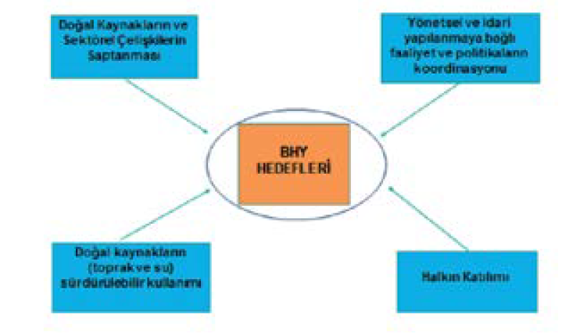
BÜTÜNLEŞİK HAVZA YÖNETİMİ YAKLAŞIMI
BHY’nin 4 ana hedefi holistik bakış açısı ile yönetimi mümkün kılabilmektedir (Tanık, 2015)

Slide 10
Planlama evresinde, üç aşamalı bir süreç öngörülmektedir;
Birinci aşamada, her nehir havza bölgesinin karakteristik özellikleri analiz edilecektir.
İkinci aşamada, uzman kuruluşlar oluşturulacak,
her nehir havza bölgesi için tedbirleri içeren programlar belirlenecektir.
Son aşamada da “Nehir Havzası Yönetim Planları” oluşturulacaktır (Kibaroğlu vd., 2006).

Slide 11
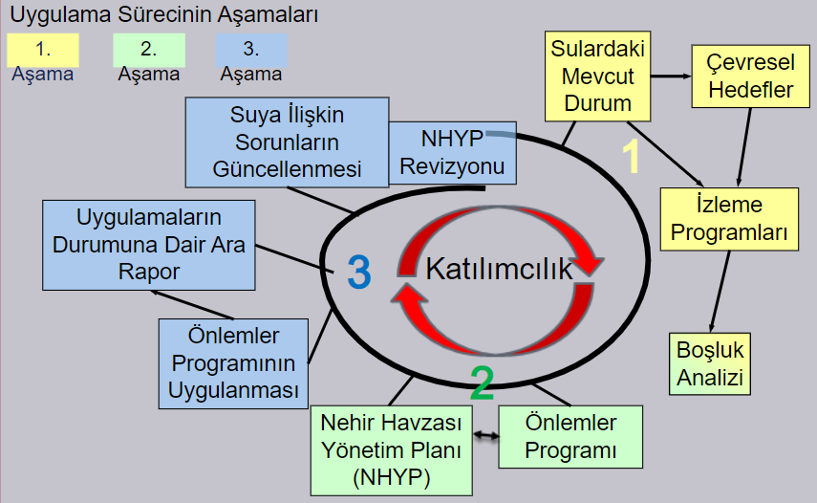
Aksu, 2015
(https://slideplayer.biz.tr/slide/9741198/)

Slide 12
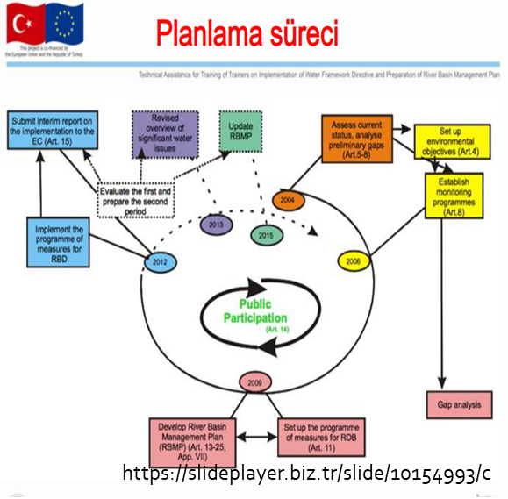
Nehir Havza Yönetim Planı Aşamaları
1. Nehir havzasının karakterizasyonu;
2. İnsan aktivitelerinin önemli baskı ve etkilerinin özeti;
3. Koruma alanlarının belirlenmesi ve haritalandırılması;
4. İzleme ağlarının haritası;
5. Çevresel hedefler listesi;
6. Ekonomik analiz;
7. Önlemler programı;
8. Daha detaylı önlemelerin listelenmesi ve özetlenmesi;
9. Kamuoyu bilgilendirilmesi ve danışılması ölçeğinin ve sonuçlarının özeti;
10. Yetkili otoritelerin listesi;
11. Kamuoyundan arka plan bilgisi ve yorum edinmek için irtibat noktalarının ve prosedürlerin belirlenmesi.
https://docplayer.biz.tr/13388880-Avrupa-birligi-su-cerceve-direktifi-isiginda-sel-taskin-haritalama-calismalari-erkan-guler.html

Slide 13
SYGM,2012
https://slideplayer.biz.tr/slide/10154993/c

Slide 14
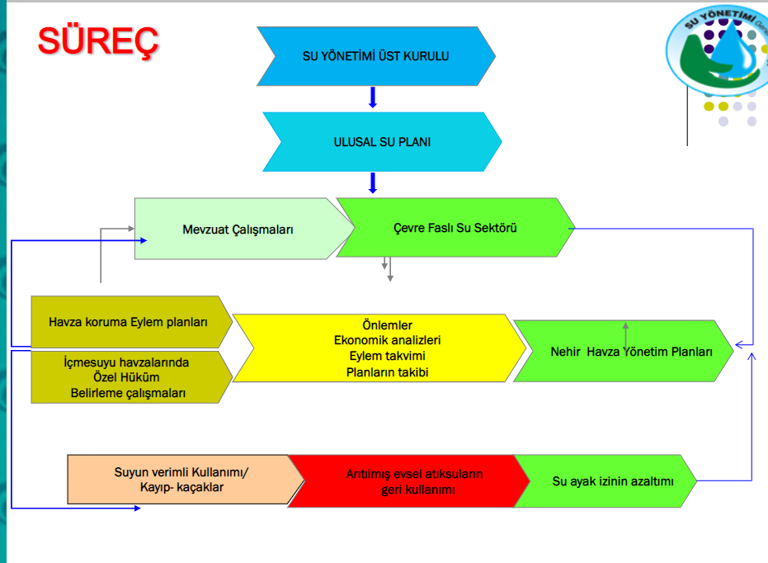

Slide 15
SYGM,2012
https://slideplayer.biz.tr/slide/10154993/c

Slide 16
NHYP’ larının ülkemizde hazırlanması
• Türkiye’nin 25 nehir havzası için Nehir Havza Yönetim Planları (NHYP) ilgili Yönetmelik uyarınca hazırlanmaktadır.
• Aralık 2019 itibariyle 6 havzanın planları (Gediz, Meriç-Ergene, Büyük Menderes, Konya Kapalı, Susurluk ve Küçük Menderes Havzaları) tamamlanmış, kamuya duyurulmuş ve uygulamaya konulmuştur.
• Yönetim Planları hazırlanan diğer havzalar; Kuzey Ege, Burdur Kapalı, Akarçay, Batı Akdeniz ve Yeşil ırmak havzalarıdır.
• 2020 yılı içerisinde ihale edilmesi planlanan 6 havza bulunmaktadır.
• Ülkemizde ilk kez böylelikle NHYP’ları 2023 yılına kadar hazırlanmış olması hedeflenmektedir.

Slide 17
ULUSAL HAVZA YÖNETİM STRATEJİSİ (2014-2023)

Slide 18
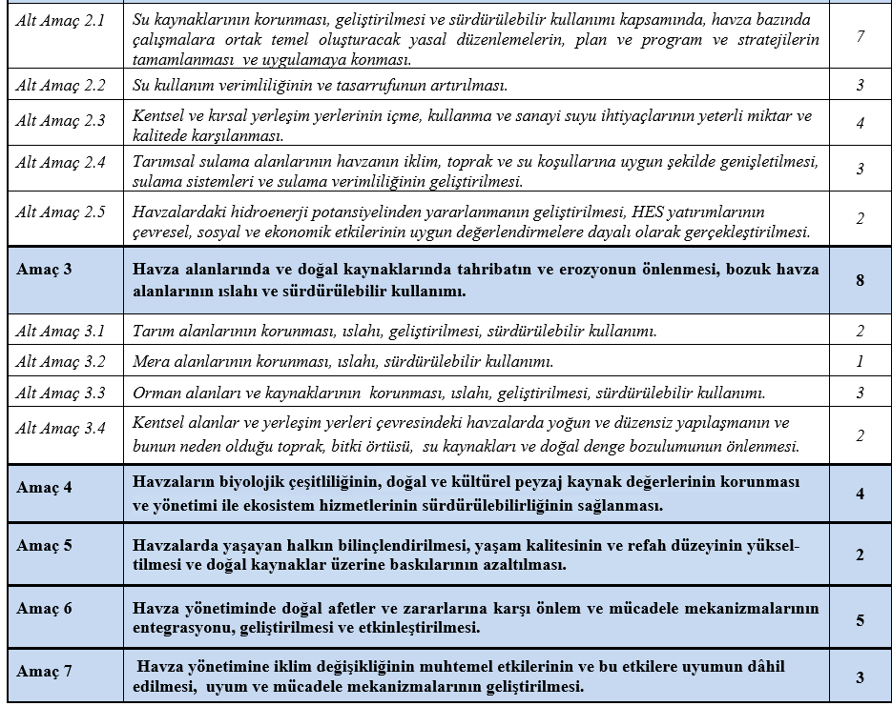

Slide 19
ÖDEV:
AB ve Türkiye’de havza yönetiminde gelinen durumu özetleyiniz.

